Slide 1
Builder
Padrões de Projeto
Ádria Costa
18/05/2019 2019/01 - 3º Período

Slide 2
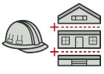
BUILDER: INTENÇÃO
Separar a construção de um objeto complexo de sua representação, de modo que o mesmo processo de construção possa criar diferentes representações.

Slide 3
BUILDER: MOTIVAÇÃO
Esse padrão permite que um objeto cliente construa um objeto complexo especificando apenas seu tipo e conteúdo, sendo protegido dos detalhes relacionados à representação do objeto.

Slide 4
BUILDER: APLICABILIDADE
O algoritmo para criação de um objeto complexo deve ser independente das partes que compõem o objeto e de como elas são montadas.
O processo de construção deve permitir diferentes representações para o objeto que é construído.

Slide 5
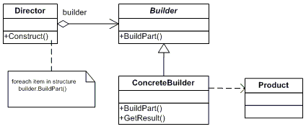
BUILDER: ESTRUTURA

Slide 6
BUILDER: PRÓS
Construir objetos passo a passo, adiar etapas de construção ou executar etapas recursivamente.
Reutilizar o mesmo código de construção ao criar várias representações de produtos
Isolar o código de construção complexo da lógica de negócios do produto.

Slide 7
BUILDER: CONTRA
A complexidade geral do código aumenta, pois o padrão requer a criação de várias novas classes.

Slide 8
REFERÊNCIAS
GAMMA, Erich. Padrões de Projetos: Soluções reutilizáveis de software orientado a objetos. trad. Luiz A. Meirelles Saliado. Bookman. Porto Aleire – RS, 2000.
“Refactoring Guru: The Catalog of Design Patterns - Abstract Factory”. Disponível em: <https://refactoring.guru/design-patterns/abstract-factory>. Acessado: 05 de maio de 2019.

Slide 9
REFERÊNCIAS
“OO Design: Design Patterns - Abstract Factory”. Disponível em: <https://www.oodesign.com/abstract-factory-pattern.html>. Acessado: 05 de maio de 2019.
“SourceMaking: Design Patterns - Builder”. Disponível em: <https://sourcemaking.com/design_patterns>. Acessado: 05 de maio de 2019

